Slide 1
ניסוי בצלחת פטרי – ניסוי מקדים לתלמיד קובץ הוראות לתלמיד

Slide 2
מרכיבי מערכת הניסוי
ציוד וחומרים:
צלחת פטרי
משורה של 50 מ"ל
2 ספטולה או 2 כפיות
עופרת חנקתית Pb(NO₃)₂
אשלגן יודי KI
מים
ניר מילימטרי
סטופר
כפפות
משקפי מגן

Slide 3
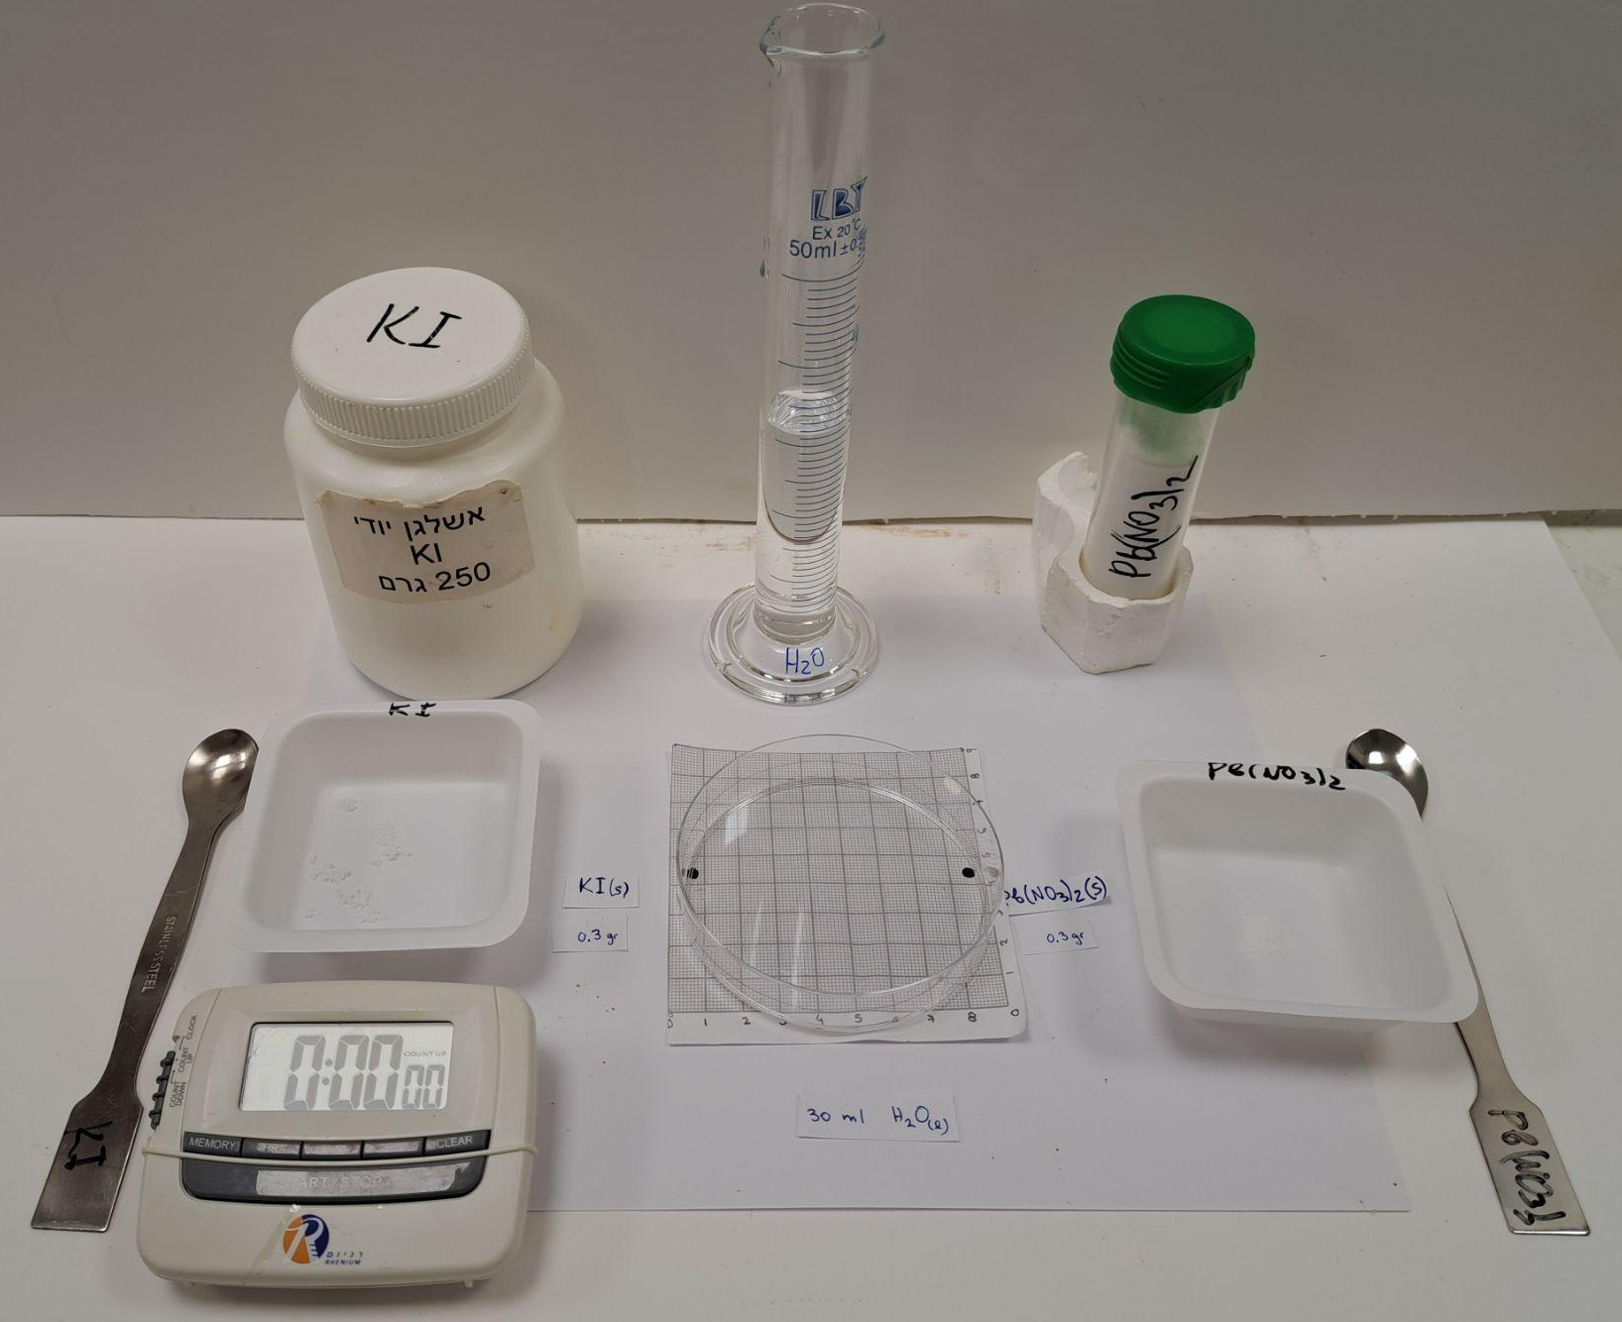
מערכת הניסוי - ניסוי בצלחת פטרי

Slide 4
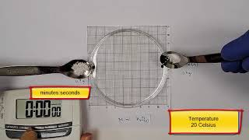
ניסוי בצלחת פטרי
https://youtu.be/-0U_daZVpNk

Slide 5
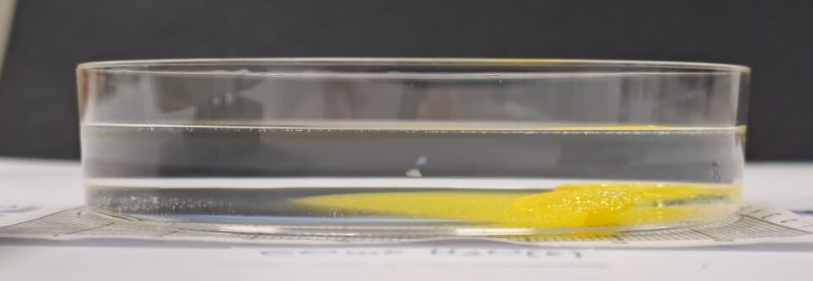
ניסוי בצלחת פטרי - צילום מהצד יש סרטון

Slide 6
הציעו שאלת חקר המבטאת קשר בין משתנה בלתי תלוי לבין משתנה תלוי
לאחר אישור המורה, לחקר מלא, עברו לשקף הבא

Slide 7
המשך תהליך החקר
לאחר שהמורה אישר לכם את שאלת החקר, העלתם השערה, ותכננתם ניסוי, צפו בסרטונים של מערכות הניסוי שמתאימים למשתנה הבלתי תלוי שבחרת לשנות.
מרחק
ריכוז תמיסת האשלגן יודי
נפח המים
סוג ההלידים (יוני ההלוגנים)
טמפרטורה

